Slide 1
ANIMAÇÃO COMO FERRAMENTA NO PROCESSO DE MEDIAÇÃO DO ENSINO E APRENDIZAGEM DE ALUNOS DA MODALIDADE DE ENSINO A DISTÂNCIA
Esp. André Luiz Pinto dos Santos
Dr. Rodrigo Otávio dos Santos

Slide 2
Objetivo:
Discutir a linguagem da animação como ferramenta de mediação no EaD.

Slide 3
Metodologia quanto aos objetivos:
Exploratória: visa desenvolver, esclarecer, modificar conceitos e ideias, com foco na otimização do problema.

Slide 4
Metodologia quanto à sua tipologia:
Quanto à sua finalidade, essa pesquisa é básica, visa uma reflexão dos conceitos e processos envolvidos, sem uma aplicação direta.
Quanto aos métodos, trata-se de uma pesquisa não-experimental, pois há o interesse na compreensão das mediações no EaD.
Quanto a natureza das questões, trata-se de uma pesquisa bibliográfica.

Slide 5
Estrutura da pesquisa:
Animação,
O aluno na modalidade à distância – EaD,
Processo de medição segundo Vygotsky,
Animação como ferramenta de mediação no processo de ensino e aprendizagem.

Slide 6
Estrutura da pesquisa:
Animação,

Slide 7
Estrutura da pesquisa:
O aluno na modalidade à distância – EaD,

Slide 8
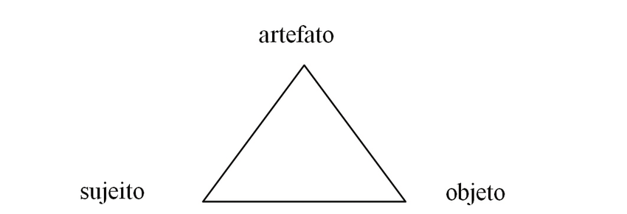
Estrutura da pesquisa:
Processo de medição segundo Vygotsky,

Slide 9
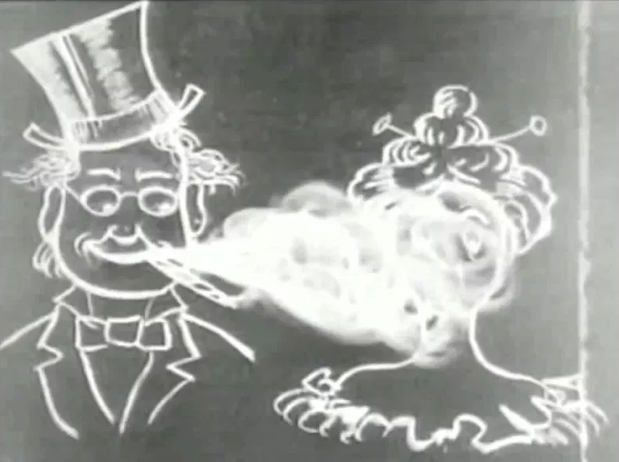
Estrutura da pesquisa:
Animação como ferramenta de mediação no processo de ensino e aprendizagem,
Disciplina -> Fundamentos da Linguagem Visual:
Linha (contorno / Forma fechada)
Superficie
Principio de movimento
Textura
Tonalidade
Humorous Phases of Funny Faces – Fases humorísticas de cara engraçada - realizado por James Stuart Blackton em 1906

Slide 10
Esp. André Luiz Pinto dos Santos
andreluizretratista@gmail.com
Dr. Rodrigo Otávio dos Santos
rodrigoscama@gmail.com

